Slide 1
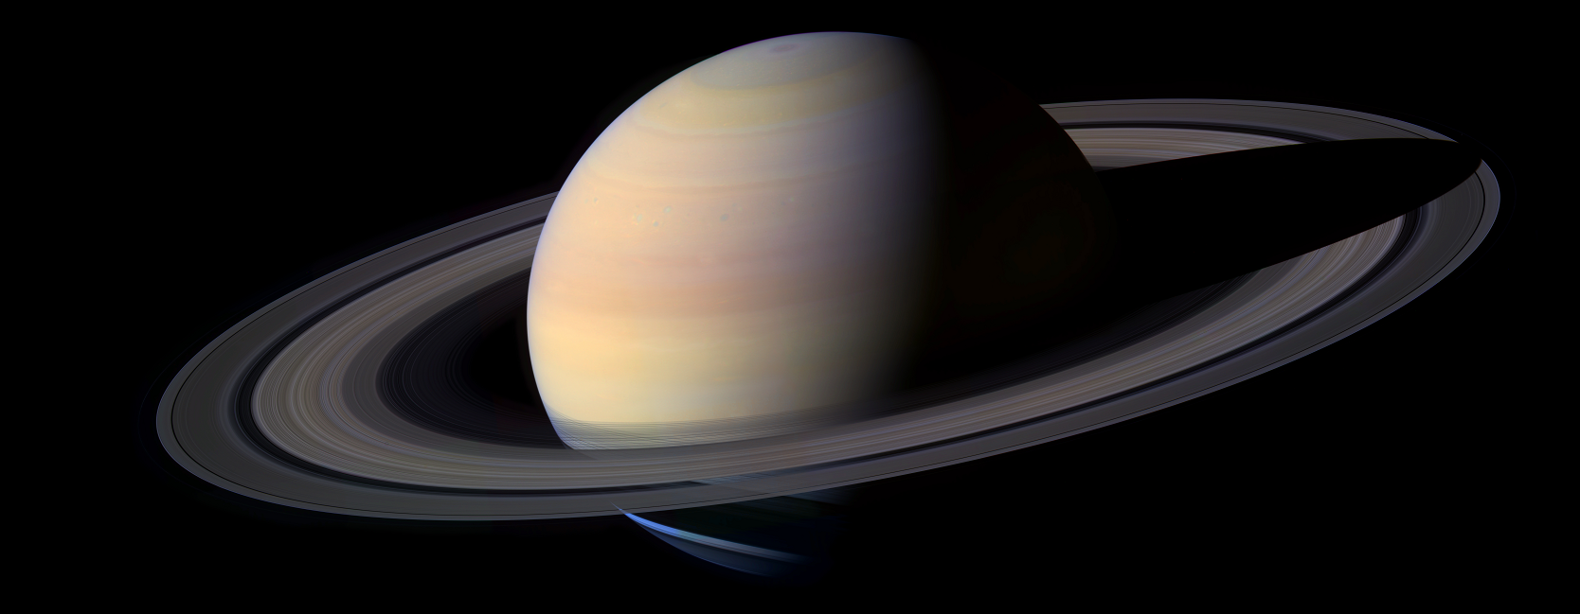
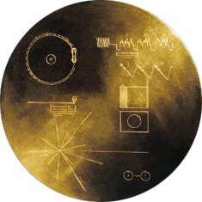


Sessão Astronomia
Sábado, 03 de outubro de 2015, às 21:00
Auditório do Observatório Dietrich Schiel
Entrada franca
Tema da Palestra:
O Disco das Voyagers
Palestrante: Jacqueline Garutti Lopes (jaqueline.garutti.lopes@usp.br)
Sinopse:
Em 1977 foram mandadas para o espaço duas sondas, na missão de desbravar o espaço fora do Sistema Solar. Essas sondas levavam consigo um disco, contendo imagens, sons e alguns dados científicos sobre o planeta Terra.
Na Sessão Astronomia desta semana, a palestrante detalhara a mensagem presente nesses discos, o trabalho que tiveram para fazer, a estrutura do disco, o porquê de ser um disco enviado às estrelas.
Disco dourado presente nas Voyagers 1 e 2. Imagem: http://voyager.jpl.nasa.gov/spacecraft/images/golden_rec_sidebar.gif
Maiores informações: (16) 3373-9191
Realização:

